Slide 1

Presentación – HRS4R –
- HRS4R -
Human Resources Strategy
for Researchers

Slide 2
Presentación – HRS4R –
INTRODUCCIÓN
FASES DEL PROCESO
3. CALENDARIO ACTUACIÓN 2023

Slide 3
Presentación – HRS4R –
INTRODUCCIÓN
    La carta Europea del Investigador
    El código de conducta para la contratación de Investigadores.
(40 principios del Charter&Code)
https://www.euraxess.es/spain/services/human-resources-strategy-researchers-hrs4r

Slide 4
Presentación – HRS4R –
Carta Europea de Investigadores:
Conjunto de principios y requisitos generales que especifica los roles, responsabilidades y derechos de los investigadores así como de los empleadores y organismos de financiación de los investigadores.
Constituye un marco para investigadores, empleadores y entidades financieras que los invita a actuar de manera responsable y a reconocerse mutuamente como profesionales.
INSTITUCIONES (19)
Reconocimiento de la profesión.
No discriminación.
Entorno seguro para la investigación.
Estabilidad y permanencia del empleo.
Financiación y salarios.
Estrategia de desarrollo profesional.
Formación continua en el desarrollo de la investigación.
Evaluaciones y valoración.
Participación en los Órganos decisivos.
…
INVESTIGADORES (12)
Libertad en la investigación.
Principios éticos en la disciplina.
Actitud profesional y de responsabilidad.
Responsabilidad financiera y social.
Difusión publica de los resultados.
Desarrollo profesional continuo.
…..

Slide 5
Presentación – HRS4R –
Código de Conducta para la selección y contratación de investigadores
Conjunto de principios y requisitos generales que los empleadores deben seguir al seleccionar y contratar a sus investigadores.
Complementarios a la Carta Europea de Investigadores.
Las instituciones demostrarán abiertamente su compromiso de actuar de manera responsable y respetable y de proporcionar condiciones de trabajo justas a los investigadores, con la clara intención de contribuir al avance del Espacio Europeo de Investigación.
CONTRATACIÓN (9)
Contratación abierta, eficaz y transparente, (OTM-R).
Comités de Selección equitativos: (género, públicos&privados).
Transferencia de criterios, (antes, durante y después de la selección).
Valoración de méritos, (no sólo publicaciones!).
Abierto a variaciones en el orden cronológico de los CV.
Reconocimiento de experiencia en la movilidad.
Reconocimiento de la cualificación
Antigüedad.
Nombramientos posdoctorales.

Slide 6


Presentación – HRS4R –
¿Qué herramientas /marco legal tenemos?
https://www.euraxess.es/
ARTICLE 32 AT HORIZON 2020 MODEL GRANT AGREEMENT :
“Hiring and work conditions for researchers” :beneficiaries must take necessary measures in order to implement the principles of the Letter for researchers and the Conduct Code to hire researchers, the so called Charter&Code

Slide 7

Presentación – HRS4R –
Human Resources Strategy for Researchers – HRS4R –
Proyecto de la UE para apoyar a las instituciones a implantar el Charter&Code
Implica integrar los principios de la Carta y el Código Europeos en el centro de las políticas de RRHH de las instituciones que se adhieran.
Implica un largo proceso, esfuerzo y compromiso de diversos niveles y grupos de trabajo internos del Centro: Dirección, Gerencia, RRHH y personal interno (participativo)
No es un logotipo de excelencia.
Reconoce los esfuerzos de las Instituciones por cumplir los C&C
HR Excellence in Research award
HR Excellence in Research award

Slide 8
Presentación – HRS4R –
¿Qué objetivo se ha marcado el CENIEH?
  Unirse a la Recomendación de la Comisión Europea 2005/251 / CE del 11 de marzo de 2005 sobre "La Carta Europea para Investigadores" y "El Código de Conducta para la Contratación de Investigadores" adoptada por La Comisión Europea.
  Se ha marcado en su plan estratégico 2021 2024 el objetivo de alcanzar el sello de «HR Excellence in Research Award» en el horizonte temporal 2024.
  Ha previsto una serie de actuaciones en el Plan ANUAL 2022 y 2023

Slide 9
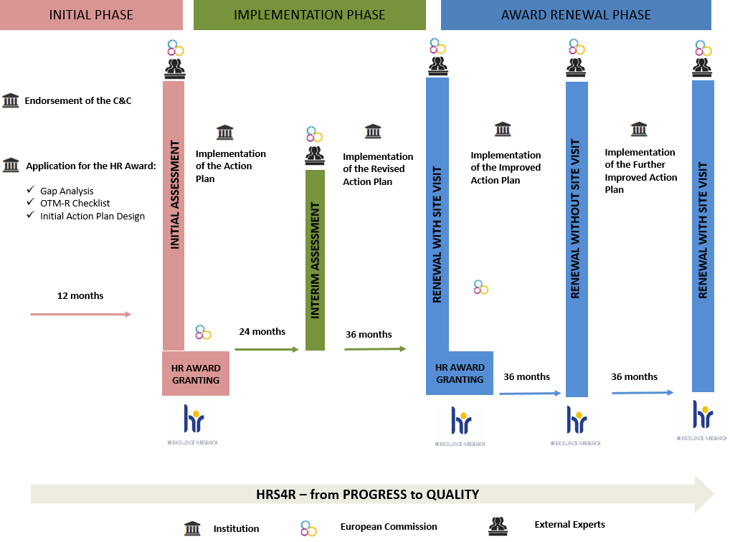
Presentación – HRS4R –
2. FASES DEL PROYECTO:

Slide 10

Presentación – HRS4R –
2. FASES DEL PROCESO:
  Enviar carta de compromiso.
  Confirmación de la carta de compromiso.
  Solicitud para el reconocimiento HR:
    Gap Analysis (en relación a los principios de C&C: donde estás y a donde se quiere ir.
    OTM-R (Contratación de investigadores transparente, abierta y basada en méritos).
    Plan de actuación Inicial.
  Evaluación inicial:
    Valoración de la idoneidad de la solicitud en términos administrativos.
    Evaluación externa de la solicitud por tres evaluadores.

Slide 11
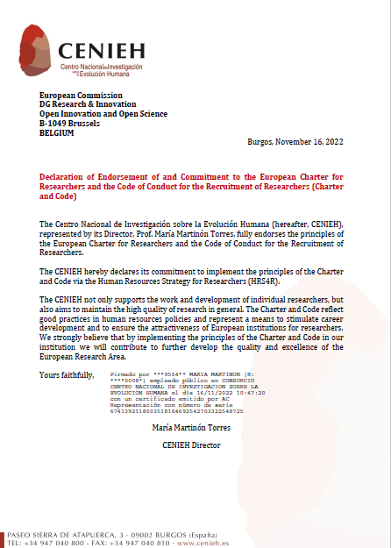
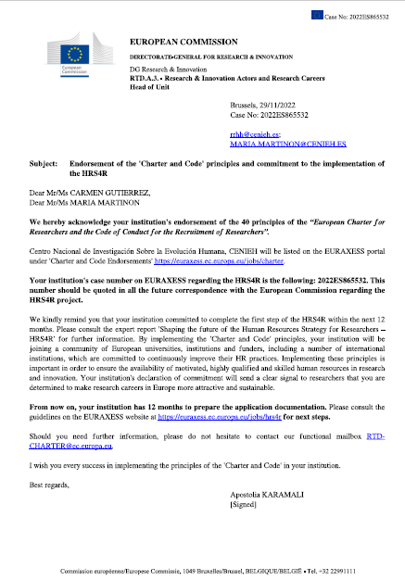
Presentación – HRS4R –
2. FASES DEL PROCESO:

Slide 12
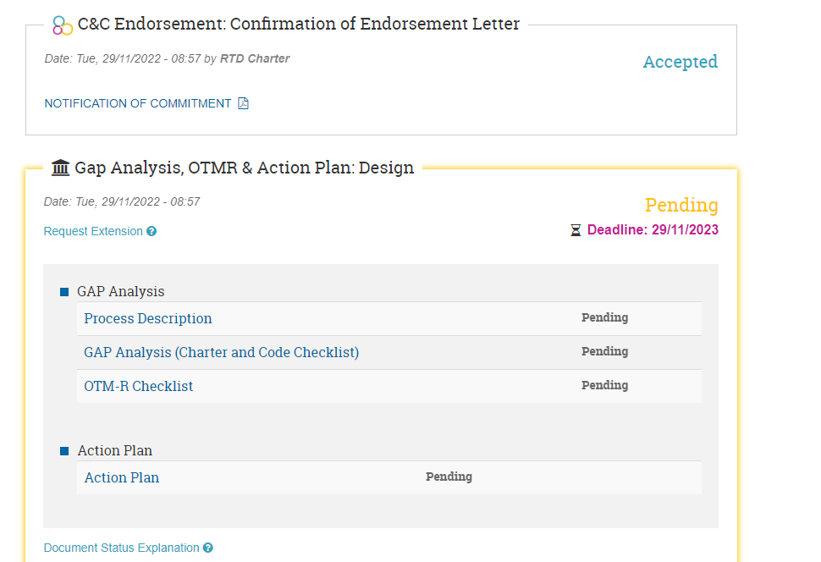
Presentación – HRS4R –
2. FASES DEL PROCESO:

Slide 13
Presentación – HRS4R –
2. FASES DEL PROCESO:
Enviar carta de compromiso → 16 Noviembre 2022
Confirmación de la carta de compromiso → 29 Noviembre 2022
Solicitud para el reconocimiento HR:
  Gap Analysis (en relación a los principios de C&C: donde estás y a donde se quiere ir.
    Template 1 Process
    Template 2 Overview
  OTM-R (Contratación de investigadores transparente, abierta y basada en méritos). Template 3
  Plan de actuación Inicial. Template 4
4. Evaluación inicial:
  Valoración de la idoneidad de la solicitud en términos administrativos.
  Evaluación externa de la solicitud por tres evaluadores.

Slide 14


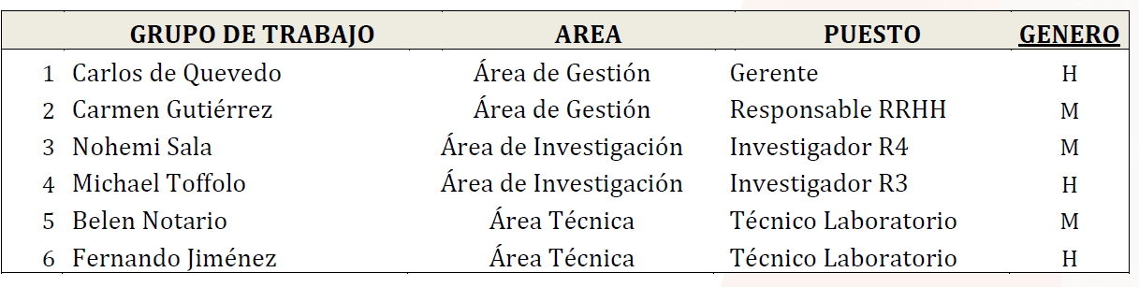
Presentación – HRS4R –
….Y los ganadores son…….

Slide 15
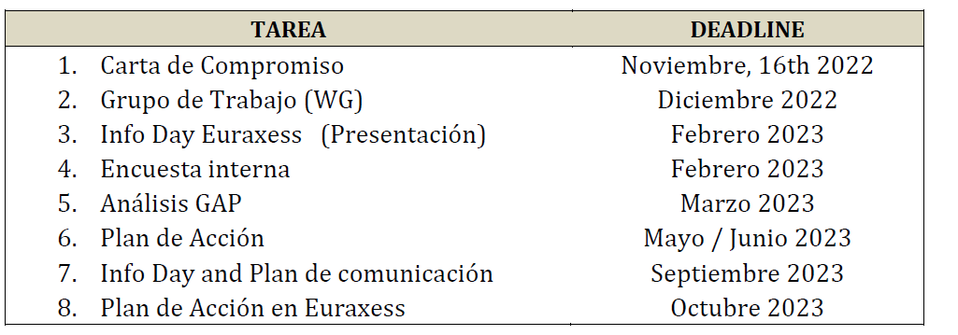
Presentación – HRS4R –
3. CALENDARIO ACTUACIÓN 2023

Slide 16
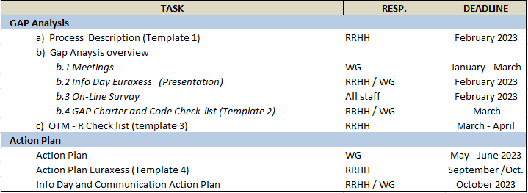
Presentación – HRS4R –
3. CALENDARIO ACTUACIÓN 2023

Slide 17
Presentación – HRS4R –
GAP ANALISIS:
Cómo la organización valora el grado de cumplimiento de los 40 principios de la carta y código.
Cuáles son sus deficiencias, como va a solucionarlas y si hubiera cualquier obstáculo que impide su implementación.
Los 40 principios están englobados en 4 grupos:
- Principios relacionados con aspectos éticos y profesionales. Ethical & Professional Aspect
- Principios en relación a la contratación de personal. Recruitment & Selection
- Principios en relación a las condiciones de trabajo y seguridad social Working Conditions &SS
- Principios en relación a la formación y desarrollo. Training & Development
La clasificación puede ser:
- Totalmente implantado / Fully Implemented: en este caso se deben indicar pruebas como programas, política a seguir,…
- Casi pero no implementado del todo / Almosty but not fully Implemented
- Parcialmente implementado / Partially implemented
- Implementado insuficientemente / Insufficiently implemented
Y si no es Fully Implement, debe indicarse cuál es la deficiencia y las medidas a seguir para cubrirla.

Slide 18
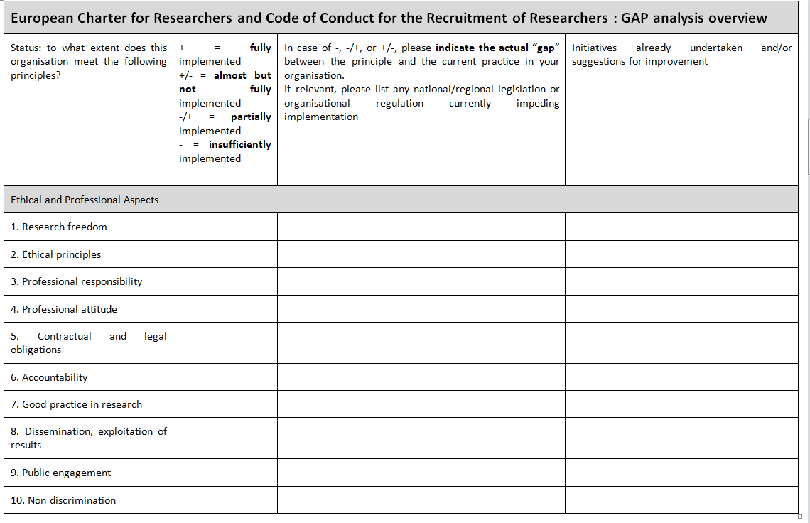
Presentación – HRS4R –
GAP ANALISIS:

Slide 19
Presentación – HRS4R –
GAP ANALISIS:
 | 2021 | H | M | 2022 | H | M
Investigadores | 19 | 11 | 8 | 20 | 12 | 8
Becarios de Investigación | 6 | 2 | 4 | 5 | 2 | 3
Técnicos de Laboratorio | 19 | 6 | 13 | 20 | 8 | 12
Biblioteca | 0 | 0 | 0 | 0 | 0 | 0
Rel. Intern - Comunicación | 2 | 0 | 2 | 2 | 0 | 2
Gestión | 12 | 4 | 8 | 16 | 5 | 11
TOTAL PLANTILLA | 58 | 23 | 35 | 63 | 27 | 36
 |  | 40% | 60% |  | 43% | 57%

Slide 20


Presentación Implantación – HRS4R –
Para la próxima reunión (a concretar ya) :
Leerse detenidamente el C&C
Leerse GAP Template
Leerse el marco europeo de la carrera investigadora
Presentaré un borrador de “survay”
PERO…….HABRA PREMIO!

Slide 21

Presentación Implantación – HRS4R –
  !! GRACIAS A TODOS !!

